Slide 1





HLD
Internet
Nuvem
Aplicação / Site
Dispositivos de Acesso

Slide 2







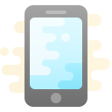




LLD
Internet
REDE 5G, 4G, 3G
Servidor de aplicação Node JS / HTML / Css / JavaScript
Banco de dados MySQL Server
Dispositivo móvel IOS/Android ou computador com acesso a internet e sistema operacional Linux/Windows/MacOS
Conexão Wifi 5MB (Recomendado)

